Slide 1
Értékpapírpiacok
Dr. Kosztopulosz Andreász
egyetemi docens
SZTE GTK Pénzügyek és Nemzetközi Gazdasági Kapcsolatok Intézete
2. fejezet A fix kamatozású értékpapírok világa

Slide 2
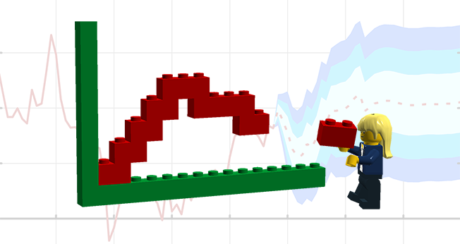
A kamatlábkockázat meghatározása

Slide 3
Az árfolyam és a kamatlábváltozás kapcsolata: elemi kötvény
Az árfolyam kamatláb szerinti parciális deriváltja $\left\{\frac{∂P(r,t)}{∂r}\right\}$ mutatja a kamatláb-kockázat nagyságát.
Elemi kötvény és logaritmikus kamatláb esetén:
$$\frac{∂P (r,t)}{∂r}=\frac{∂\left(e^{−rt}\right)}{∂r}=−t∙e^{−rt}=−t∙P$$
Elemi kötvényeknél alapvetően a hátralévő futamidőtől függ a kamatlábkockázat nagysága.
Elemi kötvény és hagyományos kamatláb esetén:
$$\frac{∂P (r,t)}{∂r}=\frac{∂\left({(1+r)}^{−t}\right)}{∂r}=−t∙{(1+r)}^{−t−1}=−t∙\frac{P}{1+r}$$

Slide 4
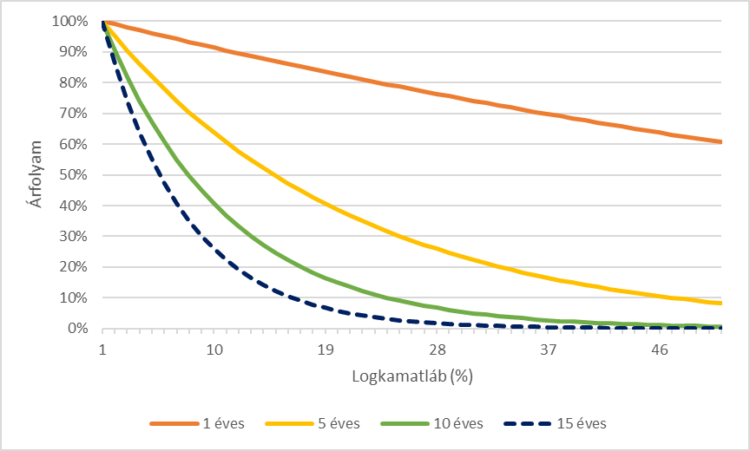
Az egy, öt, tíz és tizenöt éves elemi kötvény árfolyama a logaritmikus kamatláb függvényében

Slide 5
Az árfolyam és a kamatlábváltozás kapcsolata kamatozó kötvények esetén
Kamatozó kötvény árfolyama logaritmikus illetve hagyományos kamatláb esetén:
$$P=\sum_{t=1}^{n}{C_{t}∙e^{−rt} illetve P=\sum_{t=1}^{n}{C_{t}∙{\left(1+r\right)}^{−t}}}$$
A kamatláb szerinti parciális derivált logaritmikus kamatláb esetén:
$$\frac{∂P (r,t)}{∂r}=\sum_{t=1}^{n}{\left(−t\right)∙C_{t}∙e^{−rt}}=−\sum_{t=1}^{n}{t}∙PV(C_{t})$$
A kamatláb szerinti parciális derivált hagyományos kamatláb esetén:
$$\frac{∂P (r,t)}{∂r}=\sum_{t=1}^{n}{\left(−t\right)∙C_{t}∙{\left(1+r\right)}^{−t−1}=−}\sum_{t=1}^{n}{t∙\frac{PV(C_{t})}{1+r}}$$

